Slide 1
FFT
Michał Szlachetka, Mateusz Kurpet

Slide 2
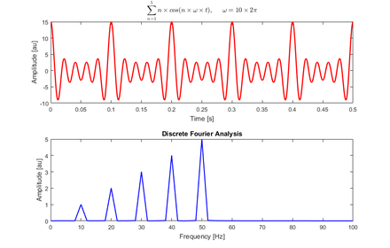
Transformata Fouriera

Slide 3
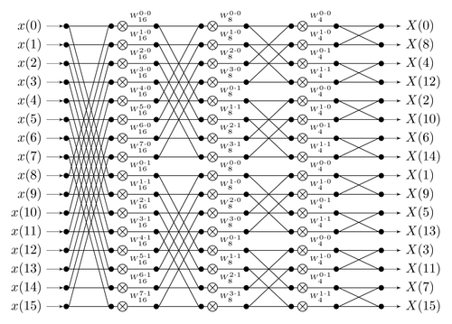
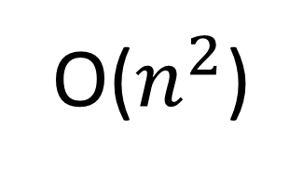
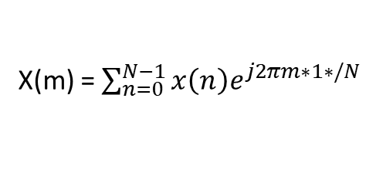
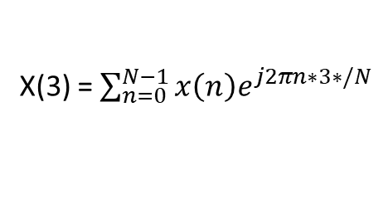
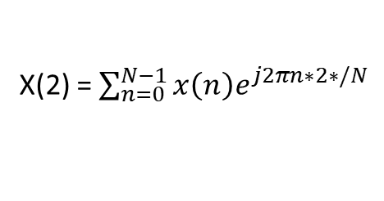

Matematycznie DFT: X(m) = $\sum_{n=0}^{N−1}{x\left(n\right)e^{j2πnm/N}}$
X(1) = $\sum_{n=0}^{N−1}{x\left(n\right)e^{j2πn∗1∗/N}}$
?
X(2) = $\sum_{n=0}^{N−1}{x\left(n\right)e^{j2πn∗2∗/N}}$
X(3) = $\sum_{n=0}^{N−1}{x\left(n\right)e^{j2πn∗3∗/N}}$
...
X(m) = $\sum_{n=0}^{N−1}{x\left(n\right)e^{j2πm∗1∗/N}}$
DFT
FFT
FFT równolegle
O(n*log(n))
O(?)
O($n^{2}$)

Slide 4
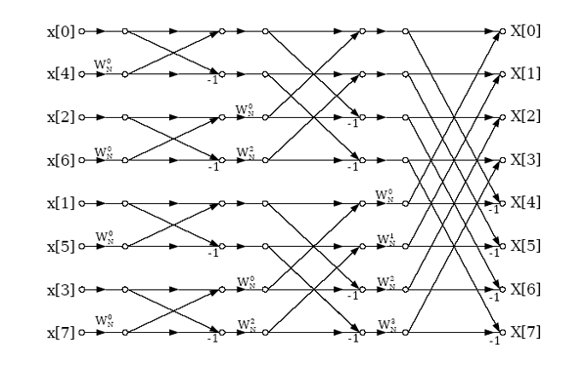
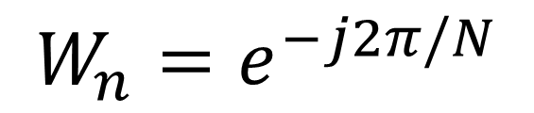
FFT na jednej jednostce obliczeniowej
$$W_{n}=e^{−j2π/N}$$

Slide 5
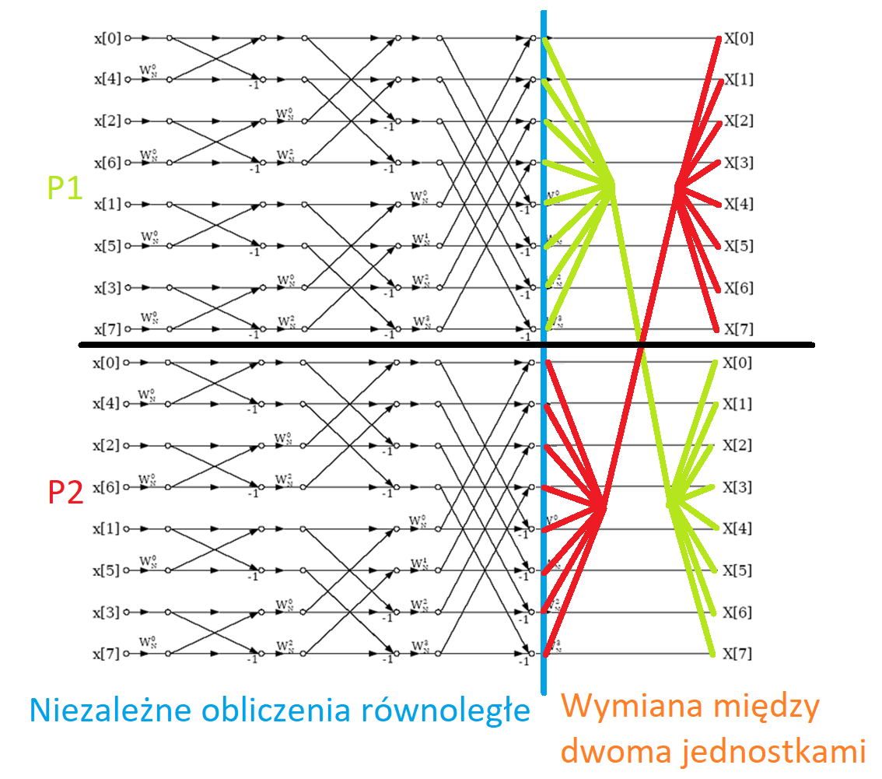
FFT równlolegle

Slide 6
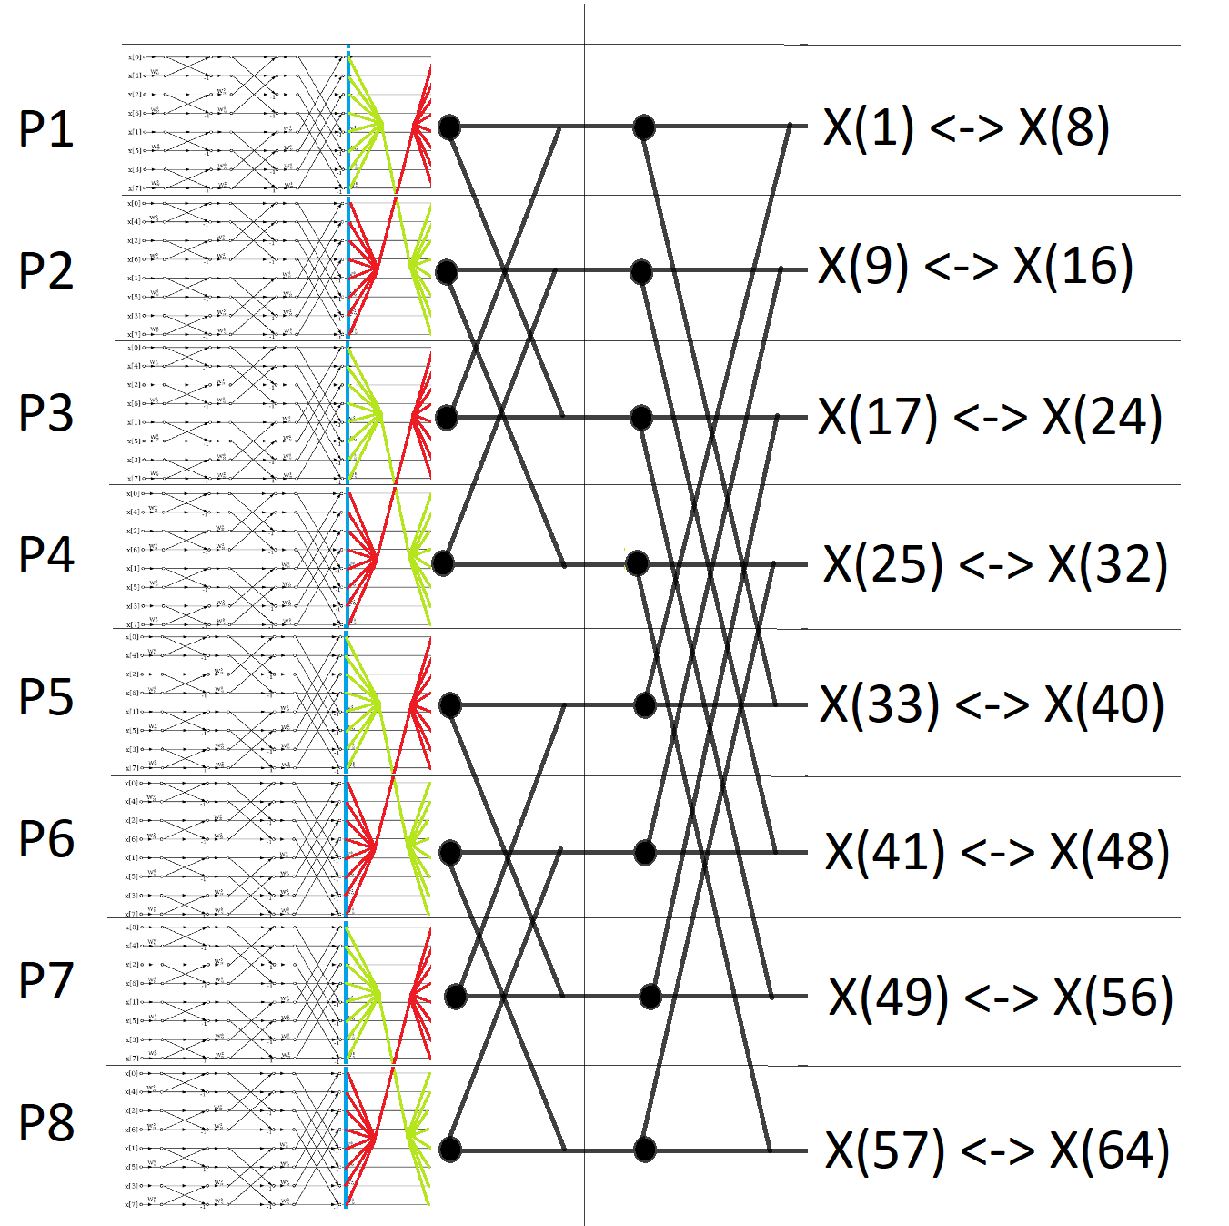
I tak dalej i tak dalej ....

Slide 7
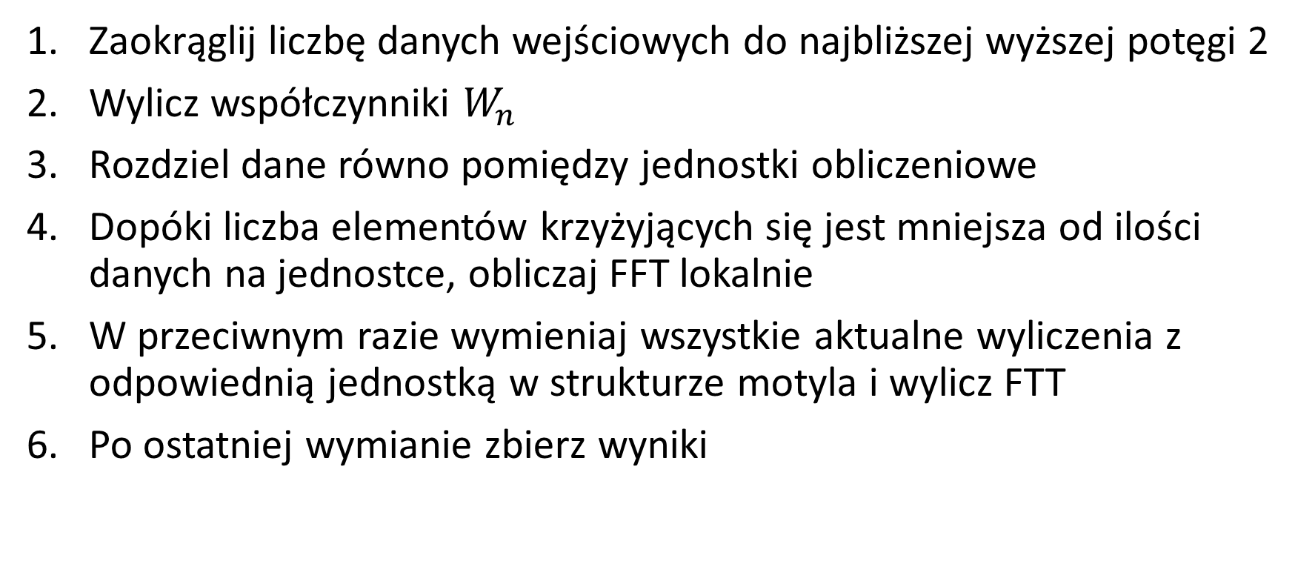
Przebieg równoległego FFT
Zaokrąglij liczbę danych wejściowych do najbliższej wyższej potęgi 2
Wylicz współczynniki $W_{n}$
Rozdziel dane równo pomiędzy jednostki obliczeniowe
Dopóki liczba elementów krzyżyjących się jest mniejsza od ilości danych na jednostce, obliczaj FFT lokalnie
W przeciwnym razie wymieniaj wszystkie aktualne wyliczenia z odpowiednią jednostką w strukturze motyla i wylicz FTT
Po ostatniej wymianie zbierz wyniki

Slide 8
Badania
Stały czas pomiaru = 64 sekundy
4 różne częstotliwości próbkowania:
1024
8192
32768
131072
Badania przeprowadzono dla 1, 2, 4, 8, 16, 32 jednostek obliczeniowych.
Sygnał wejściowy – fala sinusoidalna

Slide 9
Wyniki badań
Czas pomiaru [s] | Częstotliwość próbkowania | Liczba procesorów | Średni czas [s] | Przyśpieszenie | Efektywność
64 | 1024 | 1 | 0,082117 | 1,000 | 100%
 |  | 2 | 0,050478 | 1,627 | 81%
 |  | 4 | 0,037272 | 2,203 | 55%
 |  | 8 | 0,034475 | 2,382 | 30%
 |  | 16 | 0,031269 | 2,626 | 16%
 |  | 32 | 0,029964 | 2,741 | 9%
 | 8192 | 1 | 0,845486 | 1,000 | 100%
 |  | 2 | 0,518014 | 1,632 | 82%
 |  | 4 | 0,432885 | 1,953 | 49%
 |  | 8 | 0,313095 | 2,700 | 34%
 |  | 16 | 0,249949 | 3,383 | 21%
 |  | 32 | 0,235940 | 3,583 | 11%
 | 32768 | 1 | 4,473333 | 1,000 | 100%
 |  | 2 | 2,664443 | 1,679 | 84%
 |  | 4 | 2,280371 | 1,962 | 49%
 |  | 8 | 1,609433 | 2,779 | 35%
 |  | 16 | 1,126289 | 3,972 | 25%
 |  | 32 | 0,848957 | 5,269 | 16%
 | 131072 | 1 | 21,796237 | 1,000 | 100%
 |  | 2 | 12,131160 | 1,797 | 90%
 |  | 4 | 8,972502 | 2,429 | 61%
 |  | 8 | 6,590262 | 3,307 | 41%
 |  | 16 | 4,814520 | 4,527 | 28%
 |  | 32 | 3,722278 | 5,856 | 18%

Slide 10
Wyniki badań – Czas wykonania

Slide 11
Wyniki badań – Czas wykonania

Slide 12
Wyniki badań - Przyśpieszenie

Slide 13
Wyniki badań - Efektywność

Slide 14
Wnioski
Zrównoleglenie obliczeń przyniosło pożądany efekt. Dla wszystkich badanych częstotliwości można było zaobserwować przyśpieszenie przy zrównolegleniu obliczeń.
Najlepsze wyniki zostały osiągnięte dla największych badanych wartości częstotliwości próbkowania: 131072 oraz 32768.
Wykorzystanie 32 jednostek obliczeniowych dla częstotliwości próbkowania 8192 nie daje znaczącego wzrostu przyśpieszenia.
Wykorzystanie więcej niż 4 jednostek obliczeniowych dla częstotliwości próbkowania 1024, nie daje zbyt dużego wzrostu przyśpieszenia.
Im większa częstotliwości próbkowania tym dłużej można obserwować wzrost przyśpieszenia przy równoczesnym wzroście liczby jednostek obliczeniowych.
Zależność efektywności zrównoleglania względem liczby wykorzystanych jednostek obliczeniowych jest podobna dla wszystkich badanych częstotliwości próbkowania – efektywność w podobny sposób maleje wraz ze wzrostem liczby wykorzystanych jednostek obliczeniowych.

Slide 15
Bibliografia
Introduction to Parallel Computing, Second Edition
https://cs.wmich.edu/gupta/teaching/cs5260/5260Sp15web/studentProjects/tiba&hussein/03278999.pdf
http://wazniak.mimuw.edu.pl/index.php?title=MN10

